Slide 1
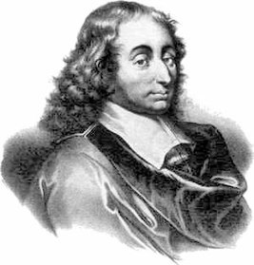
Бойчук Олександр
Калькулятор Паскаля
Блез Паскаль – французький математик, механік, фізик фізик, літератор і філософ. Класик французької літератури, один із засновників математичного аналізу, теорії ймовірностей і проективної геометрії, творець перших зразків лічильної техніки, автор основного закону гідростатики.

Slide 2
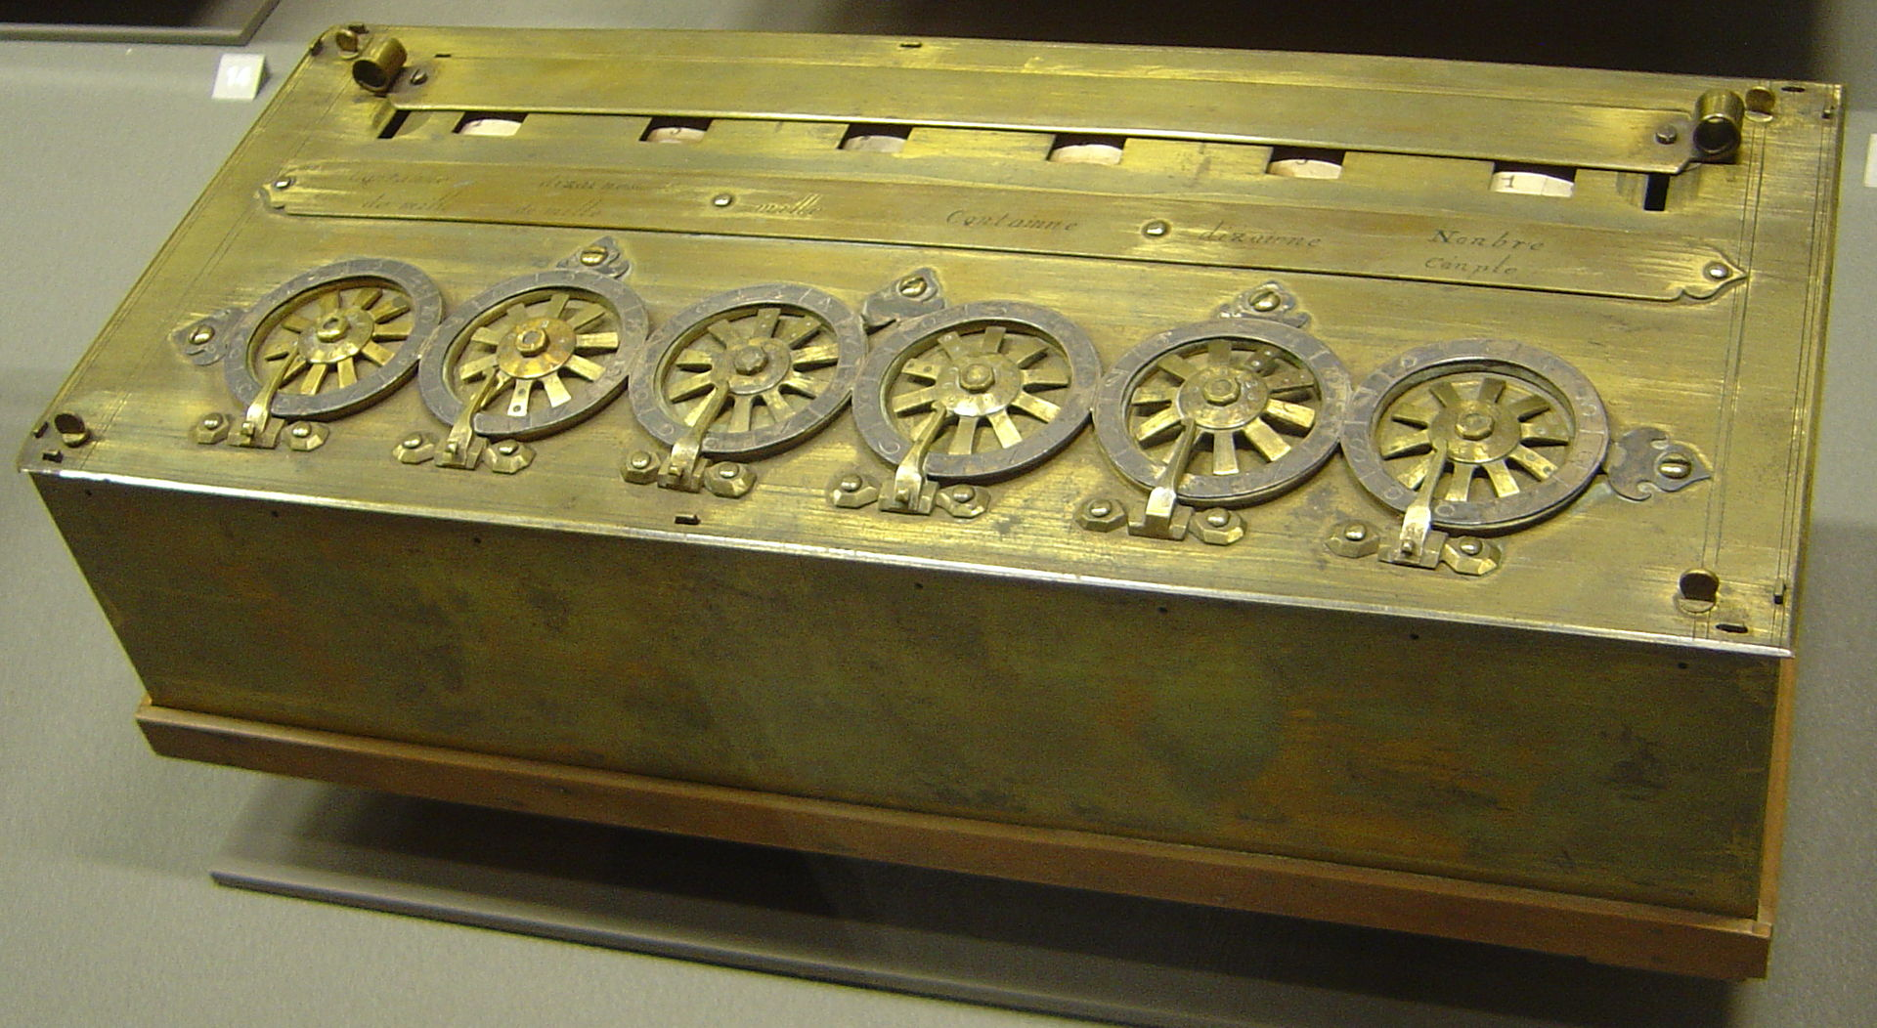
Француз Блез Паскаль почав створювати підсумовує машину «паскалина» в 1642 році у віці 19 років, спостерігаючи за роботою свого батька, який був збирачем податків і часто виконував довгі і виснажливі розрахунки.

Slide 3
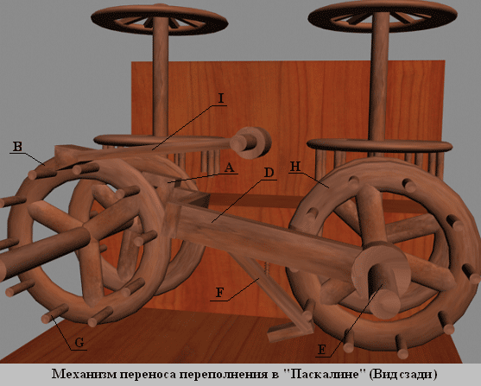
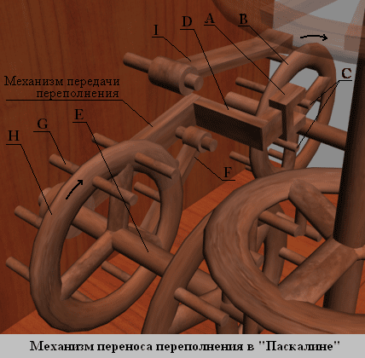
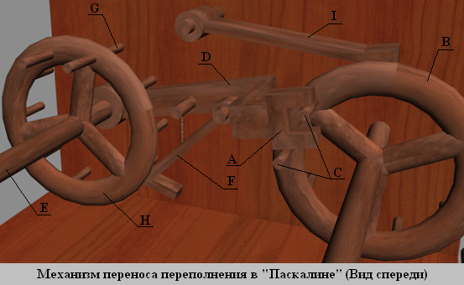
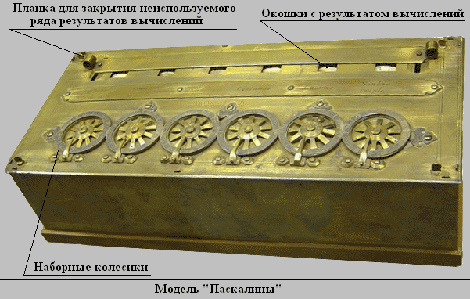
Машина Паскаля являла собою механічний пристрій у вигляді шухлядки з численними, пов'язаними один з одним зубчастою передачою, шестернями. Числа вводилися в машину за допомогою відповідного повороту набірних коліщат. На кожне з цих коліщат, що відповідали одному десятковому розряду числа, були нанесені поділки від 0 до 9. При введенні числа, коліщатка прокручувалися до відповідної цифри. Зробивши повний оберт надлишок над цифрою 9 коліщатко переносило на сусідній розряд, зсуваючи сусіднє коліщатко на 1 позицію. Перші варіанти «Паскаліни» мали п'ять зубчастих коліс, пізніше їх кількість збільшилася до шести або навіть восьми, що дозволяло працювати з великими числами, аж до 9999999.

Slide 4
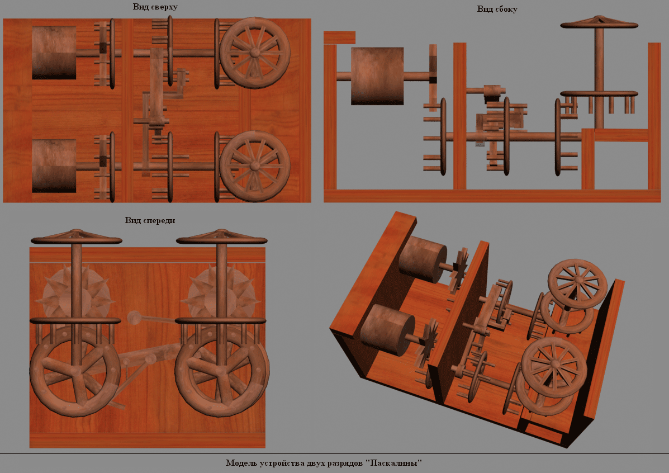
Сотуар - центральна частина механізму переноски паскаліна. У своїй «Avis nécessaire ...» Паскаль відмітив, що машина з 10 000 колесами буде працювати так добре, як і машина з двома колесами, тому що кожне колесо не залежить від іншого. Коли поразка розповсюджує переноси, сотуар під дією єдиної сили тяжіння відбирається до наступного колесу без якого-небудь контакту між колесами. Во время свободного падения сотуар ведет себя как акробат, перепрыгивающий с одной трапеции на другую, при этом трапеции не касается друг друга. Таким чином, усі колеса (в тому числі шестерні та сотуари) мають однаковий розмір та незалежність від грузоподібних машин.

Slide 5
Возможности калькулятора Паскаля и их примеры
Сложения :
1. Сбросить предыдущий результат, вращая наборные колесики, начиная с младшего разряда до тех пор, пока в каждом из окошек не появятся нули.
2. С помощью этих же колесиков вводится первое слагаемое, начиная с младшего разряда.
3. Затем колесики вращаются дальше, чтобы выставить значение следующего слагаемого, после чего в окошках устройства отображается полученный результат. 1. Сбросить предыдущий результат, вращая наборные колесики, начиная с младшего разряда до тех пор, пока в каждом из окошек не появятся нули.

Slide 6
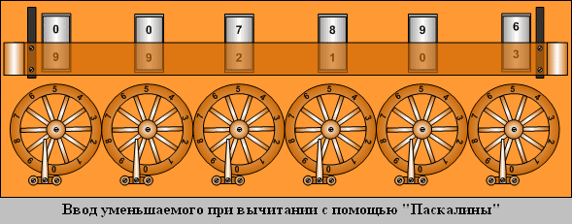
Возможности калькулятора Паскаля и их примеры
Вычетание
Нижний ряд использовался при сложении, а верхний ряд при вычитании. Для того, чтобы неиспользуемый ряд не отвлекал от вычислений его прикрывали планкой.
Рассмотрим работу Паскалины на примере вычитания 132 из 7896 ( 7896-132=7764 ):
1. Закрываем нижний ряд окошек, используемый для сложения.2. Поворачиваем наборные колесики так, чтобы в верхнем ряду отобразилось число 7896, при этом в нижнем закрытом ряду будет отображено число 992103.

Slide 7
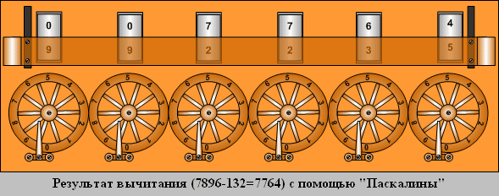
3. Вводим вычитаемое так же, как вводим слагаемые при сложении. Для числа 132 это делается так:
- устанавливается штифт напротив цифры 2 младшего разряда «Паскалины», и по часовой стрелки поворачивается наборное колесико, пока штифт не упрется в упор.
- устанавливается штифт напротив цифры 3 второго разряда«Паскалины», и по часовой стрелки поворачивается наборное колесико, пока штифт не упрется в упор.
- устанавливается штифт напротив цифры 1 третьего разряда «Паскалины», и по часовой стрелки поворачивается наборное колесико, пока штифт не упрется в упор.
- остальные разряды не изменяются.
4. В верхнем ряду окошек будет отображен результат вычитания 7896-132=7764.

Slide 8
Возможности калькулятора Паскаля и их примеры
Также при помощи «Паскалин» можно было делать такие действия как умножение и деления , но только в виде многократного сложения или вычитания . Которые были не очень удобны , но так как это был первый вид калькуляторов это был значительный прорыв , хотя машина так и не смогла добиться большой популярности так как стоила достаточно дорого и многие люди были против таких машин так как боялись потерять роботу. Так что было преданно всего несколько десятков.

